Slide 1
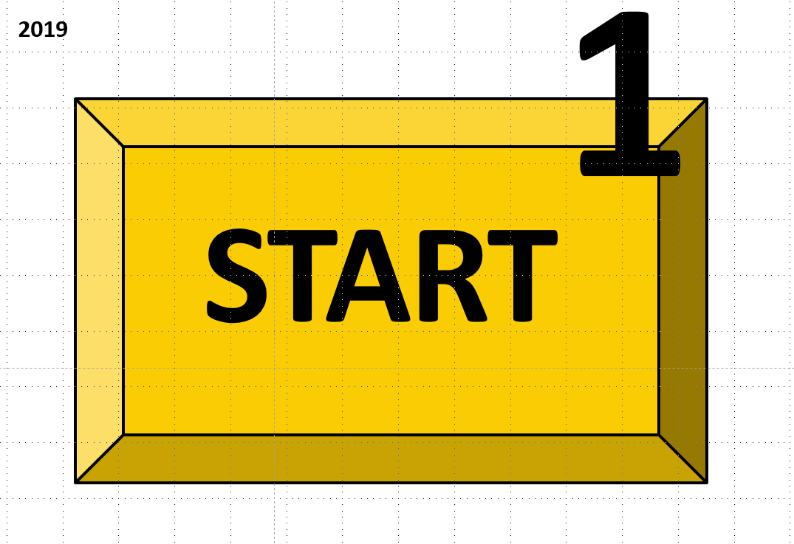

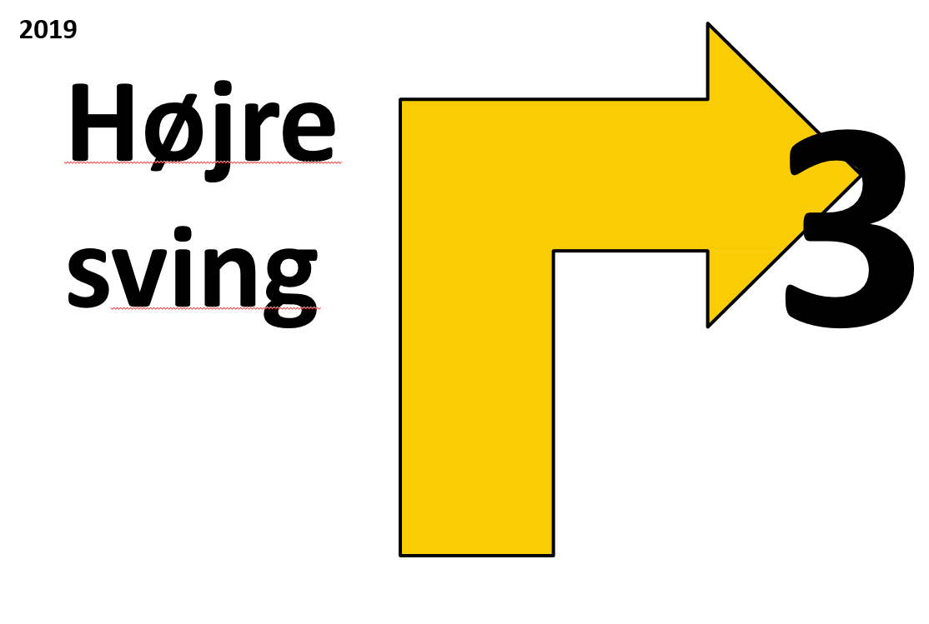
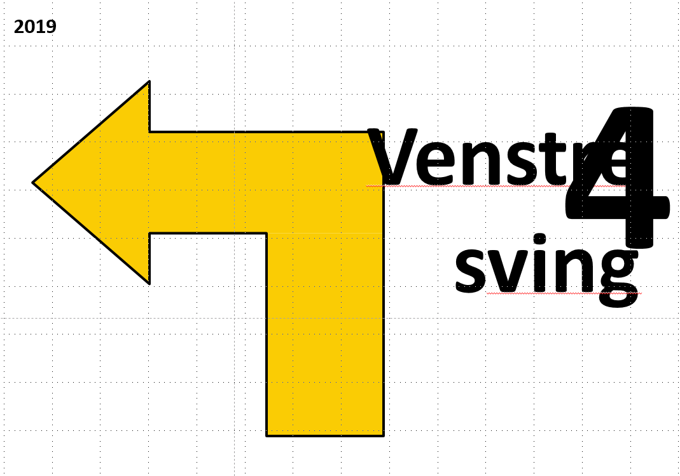


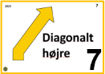
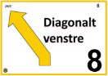

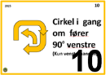
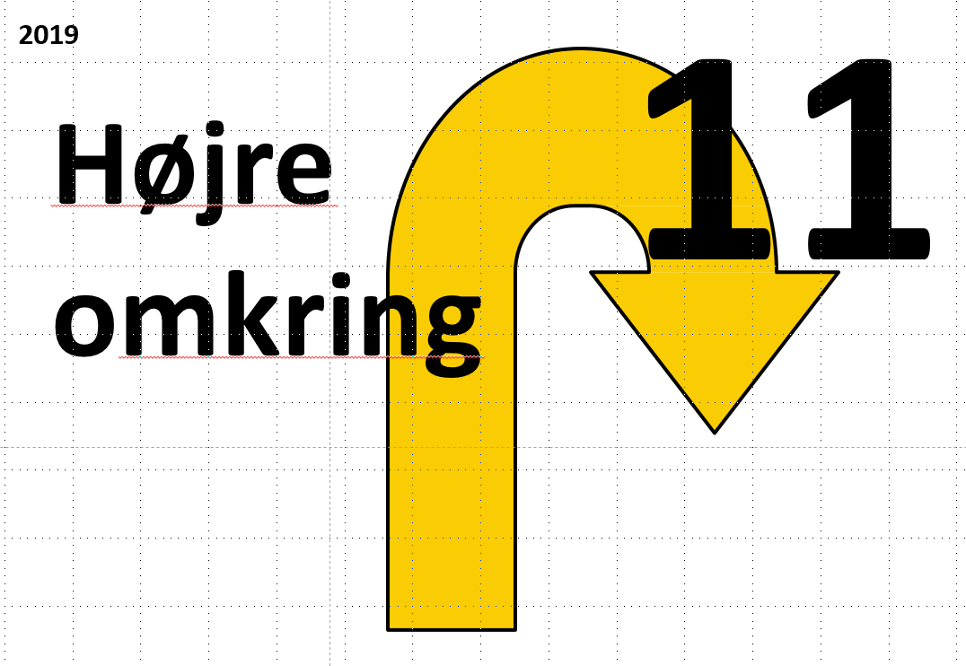
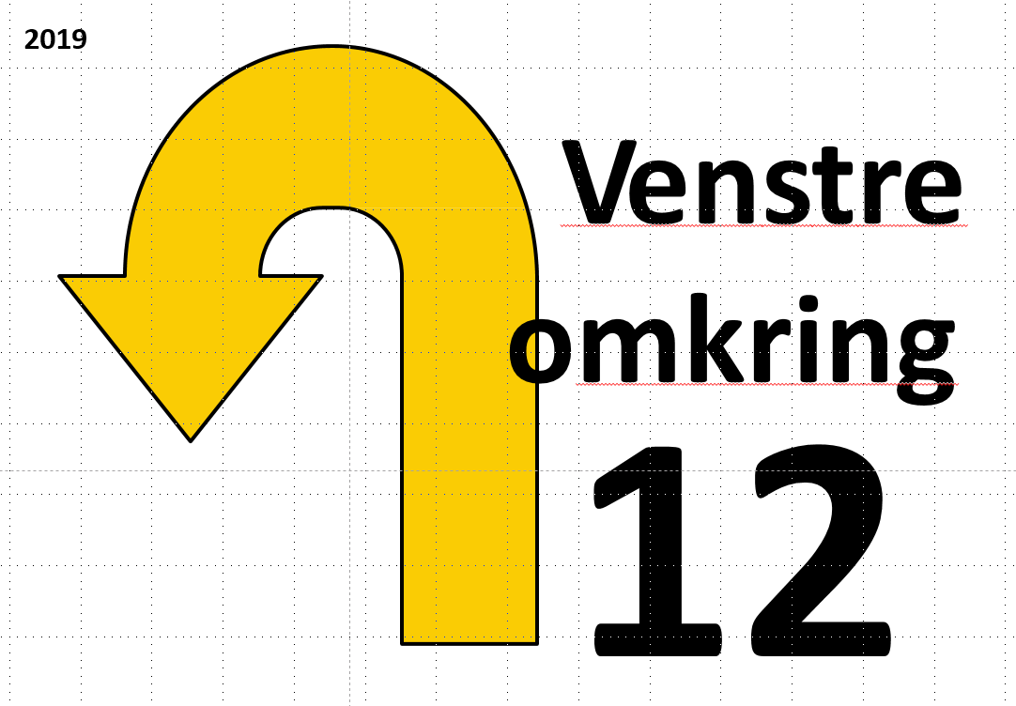
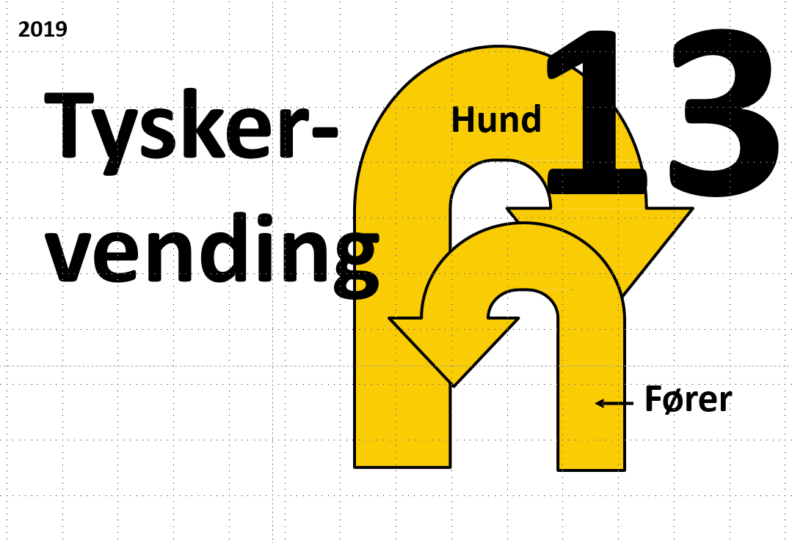
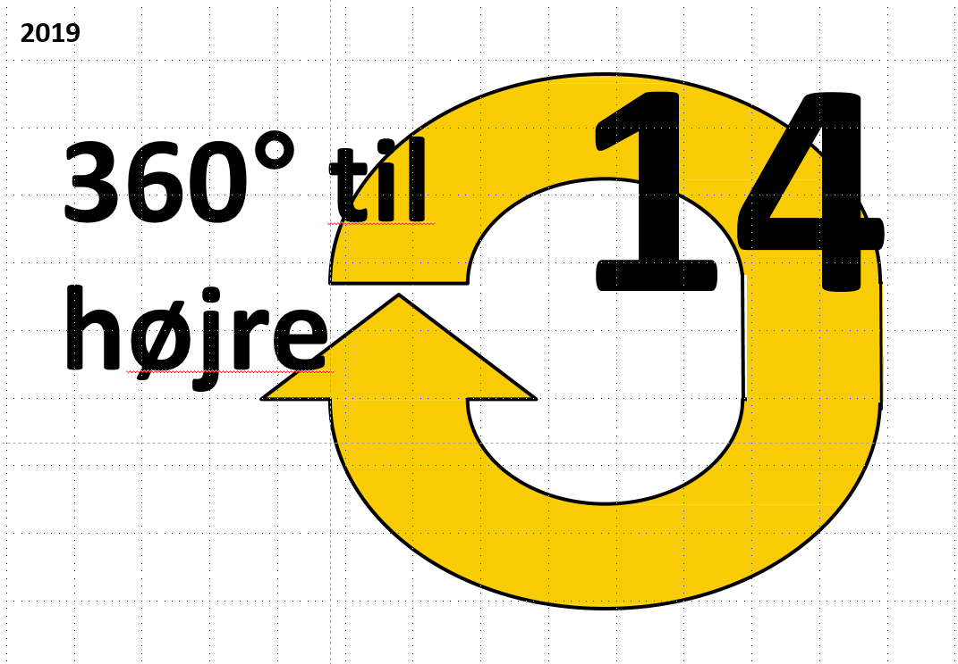
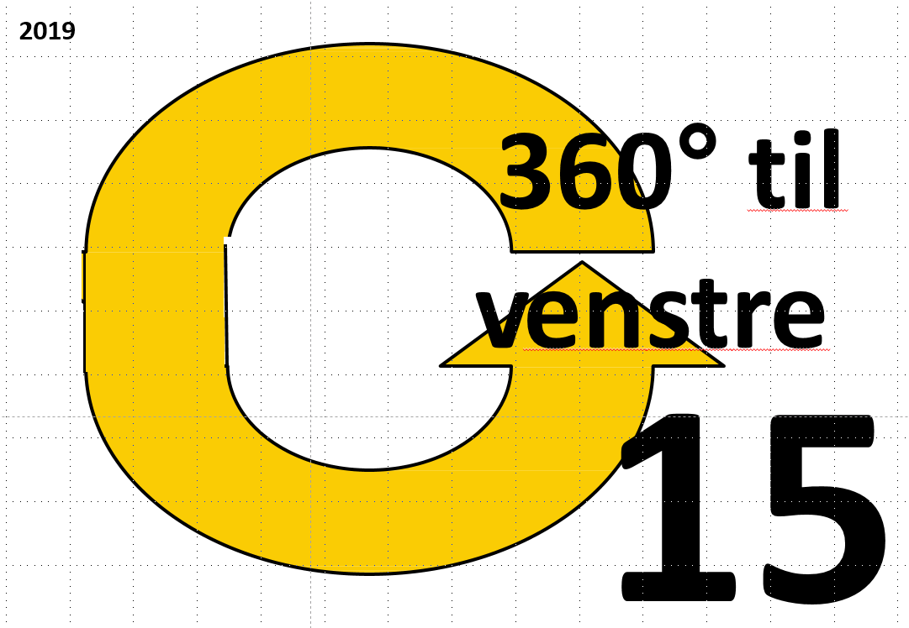
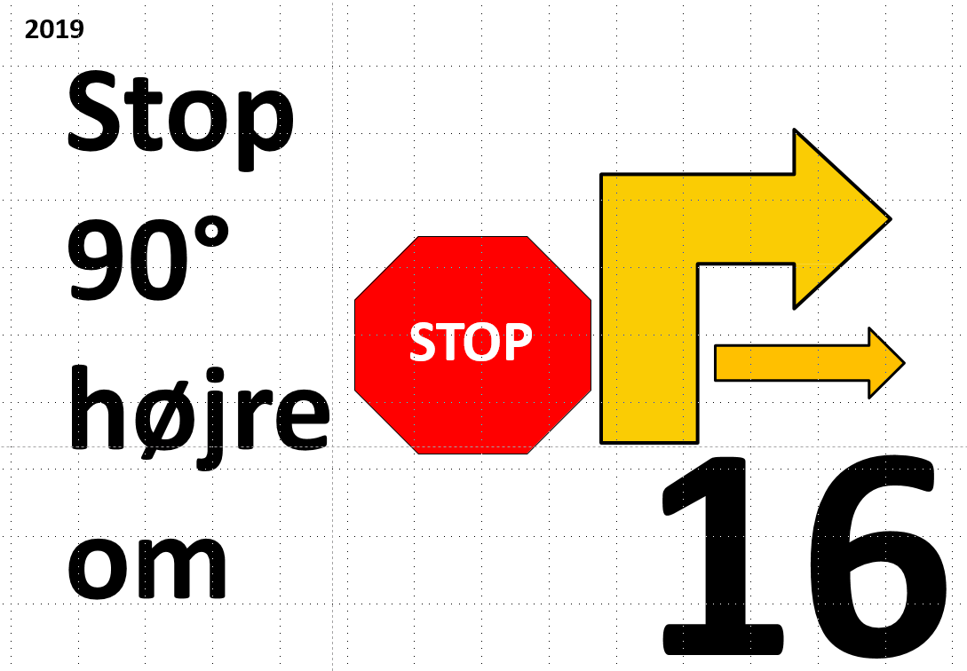
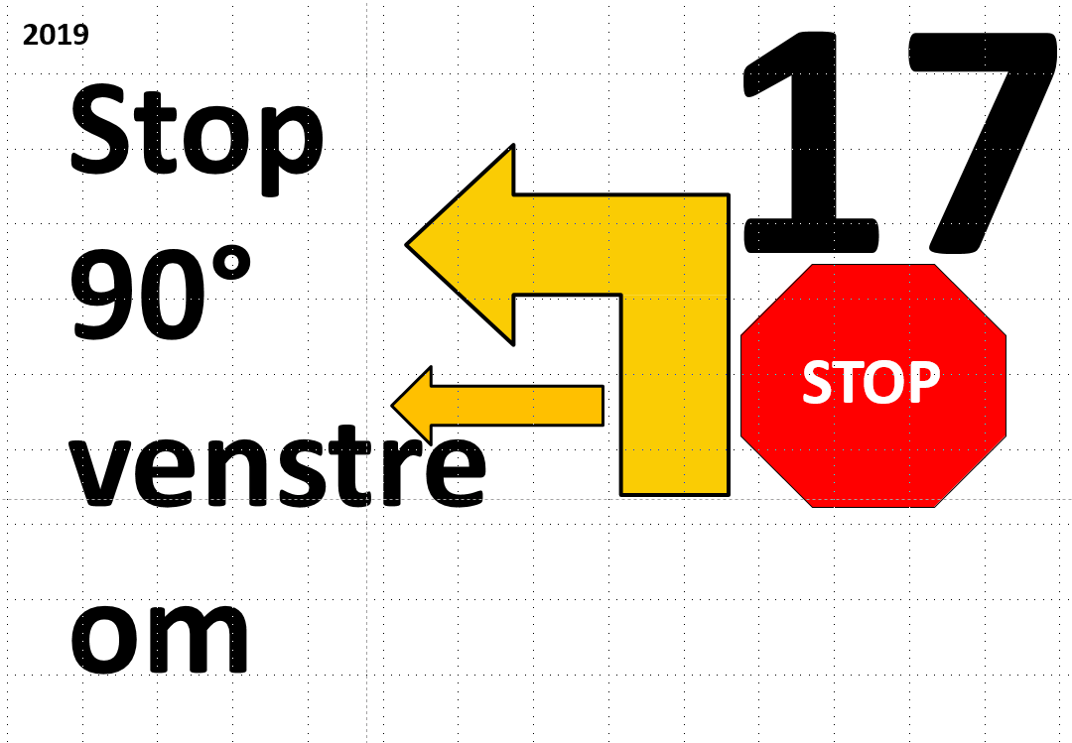



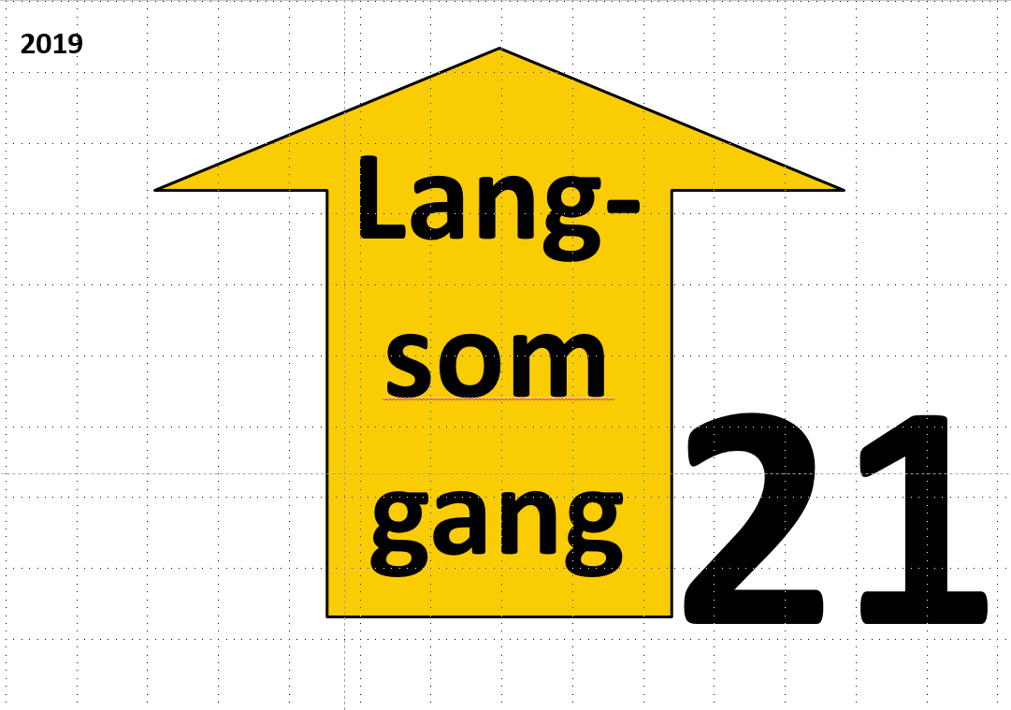
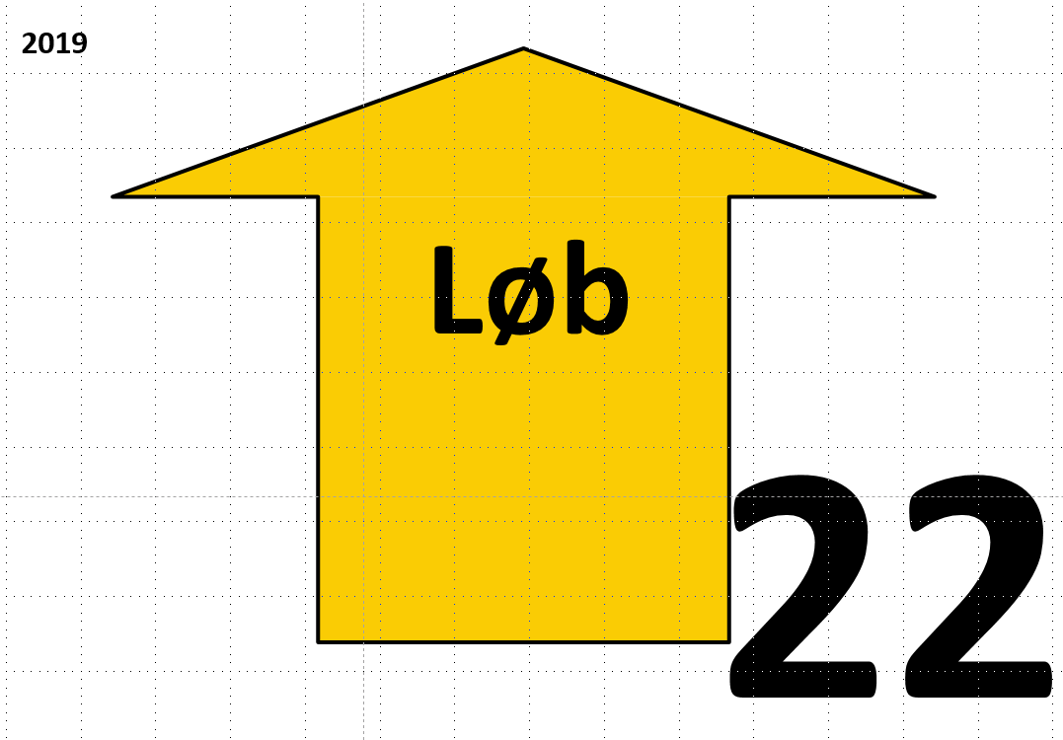
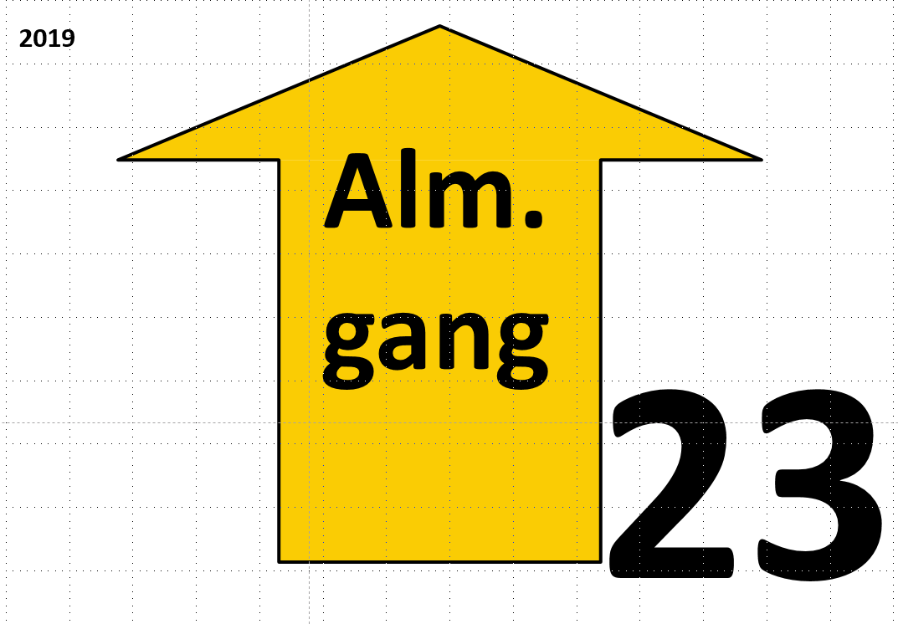
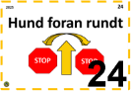
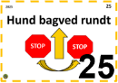
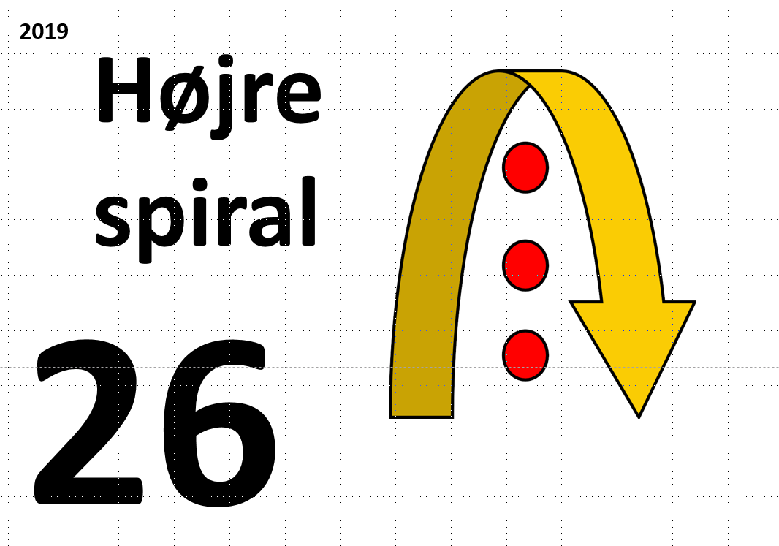
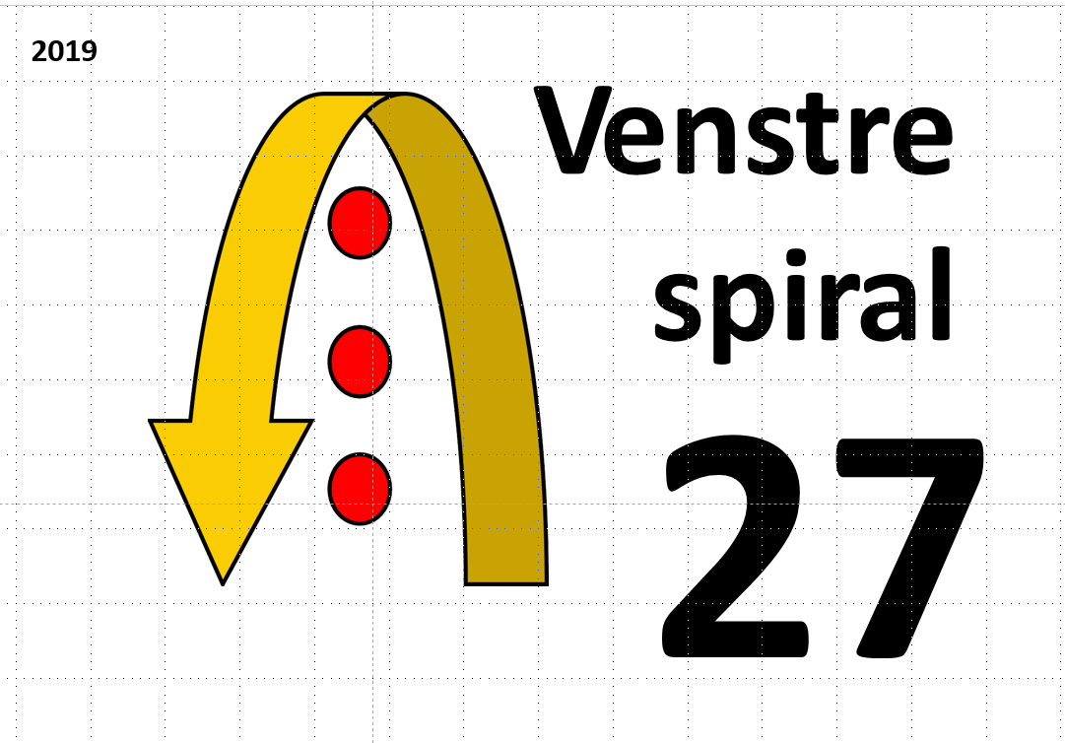
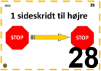
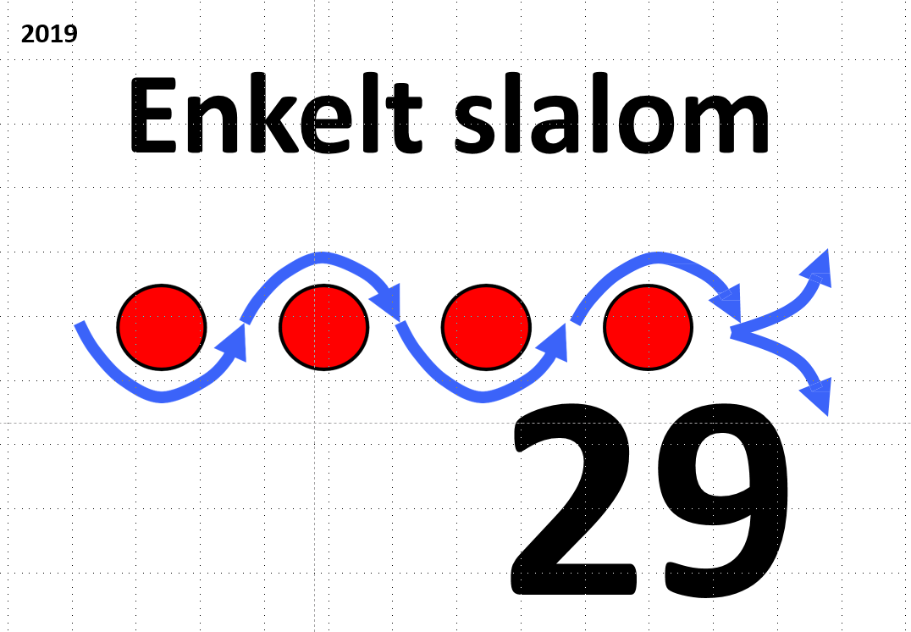
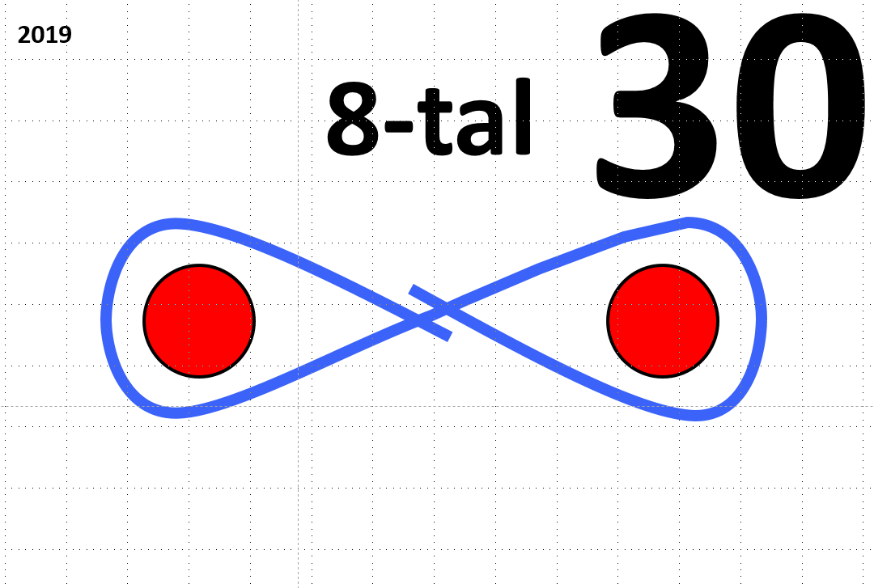
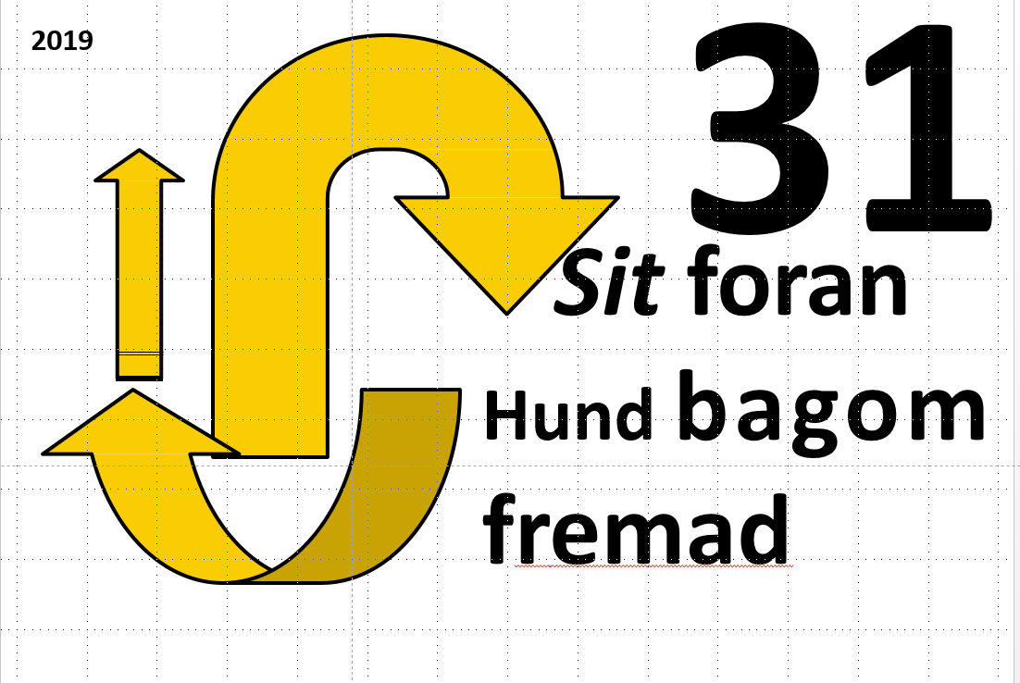
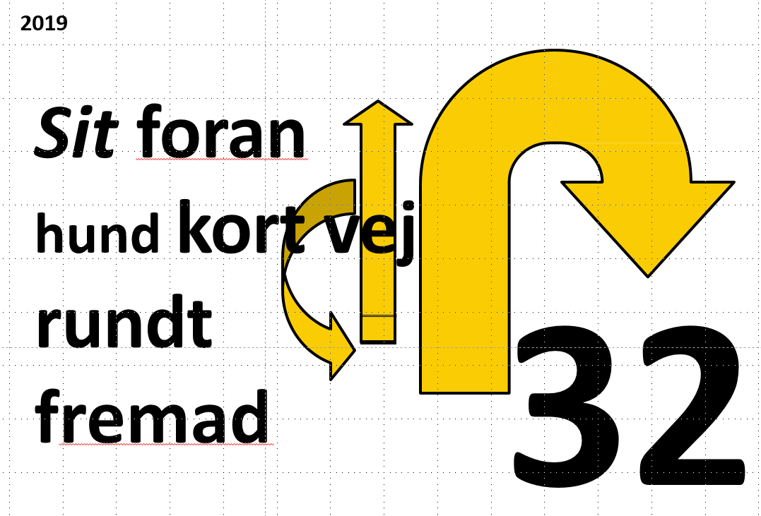
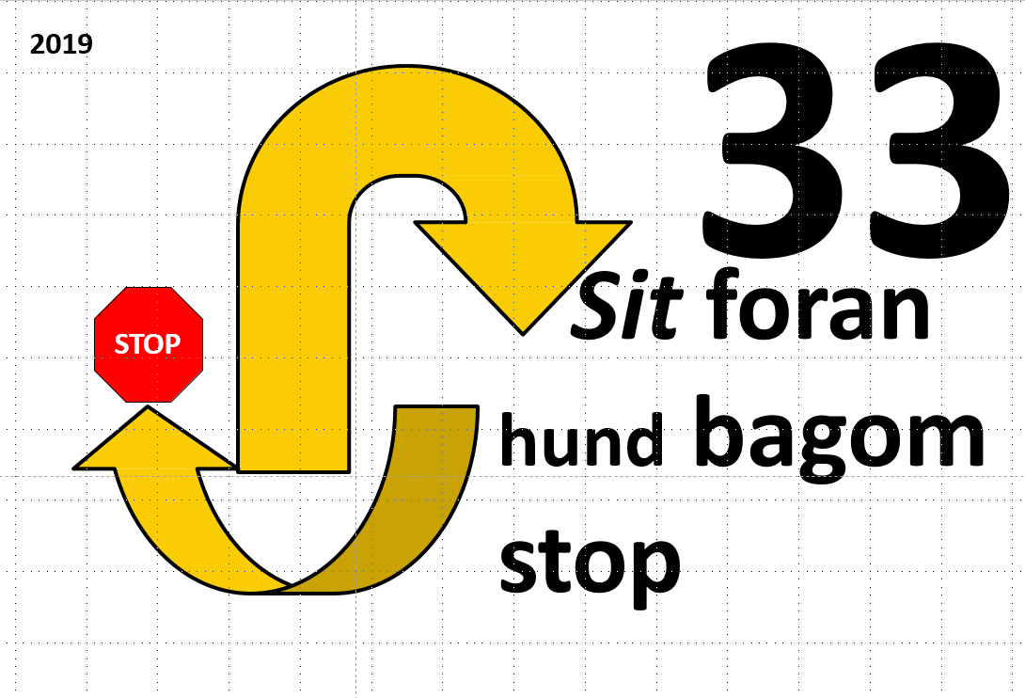


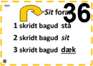
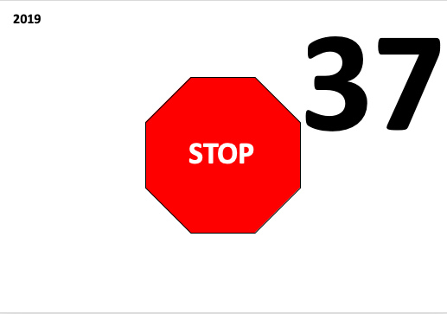

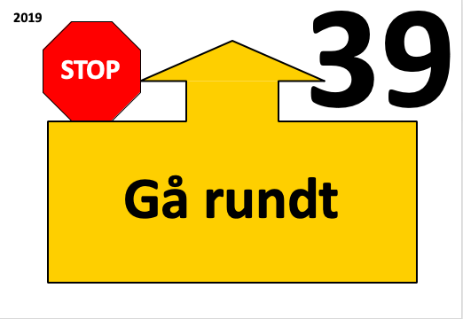
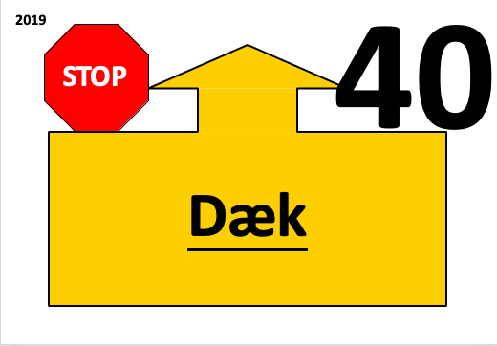
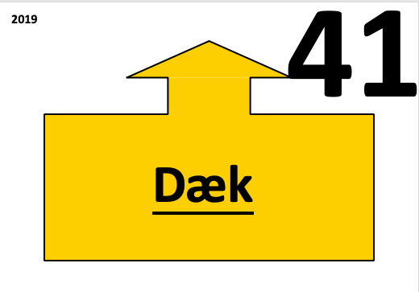
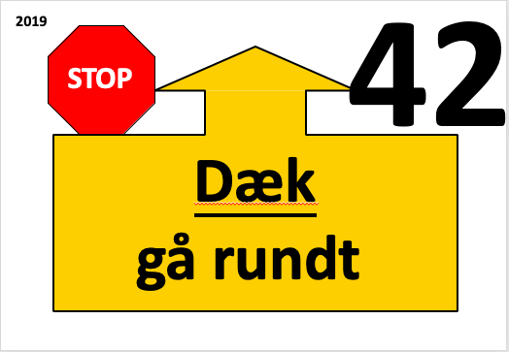
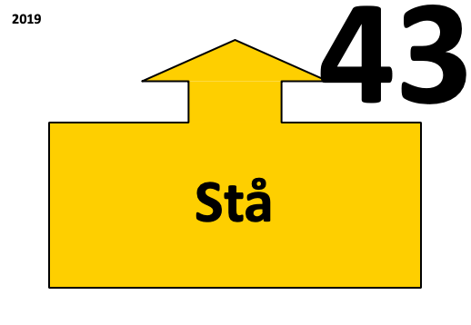
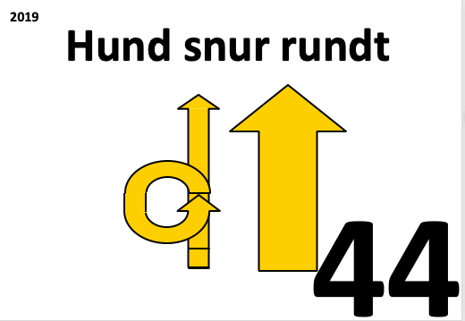


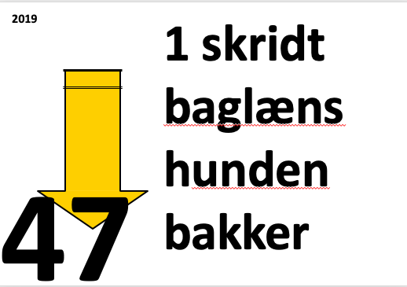
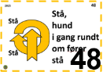
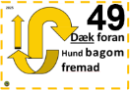


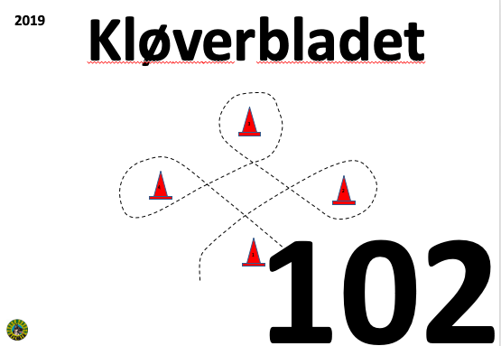
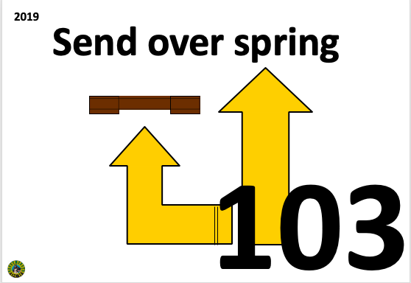
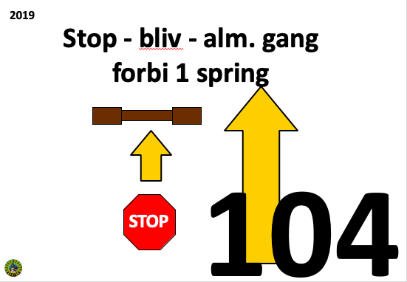
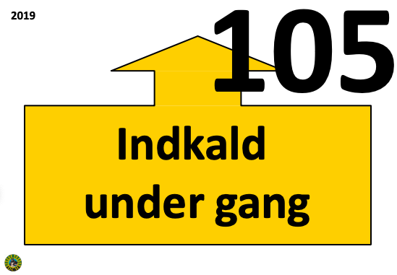


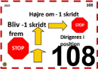
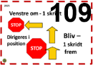
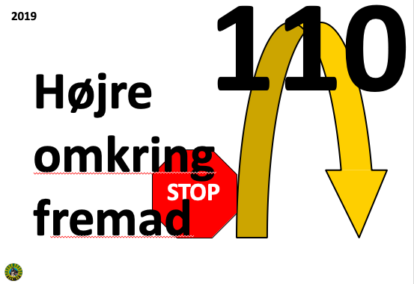



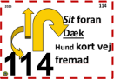
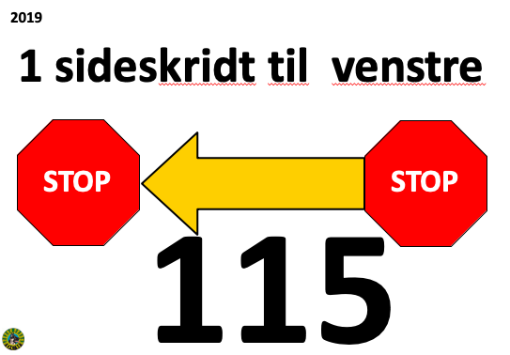
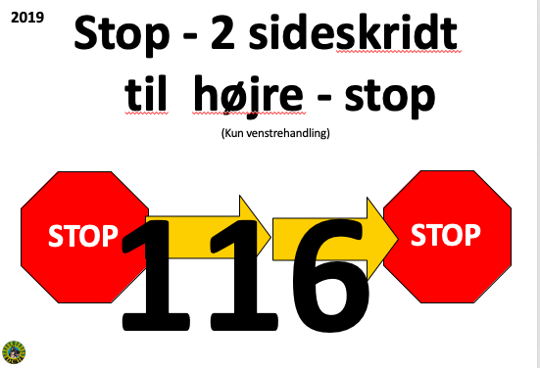
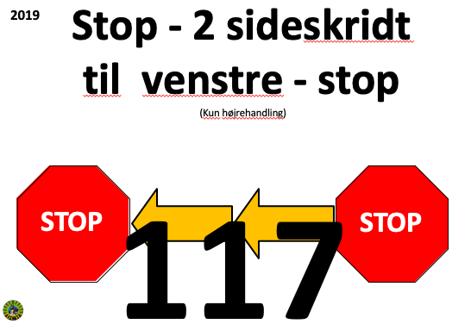
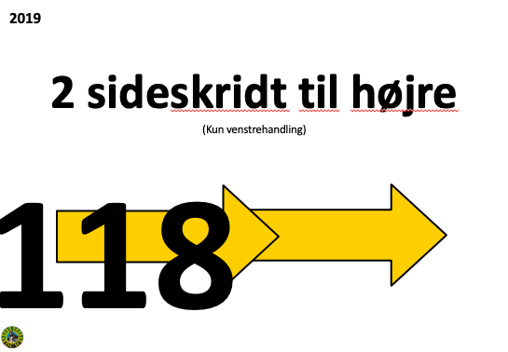
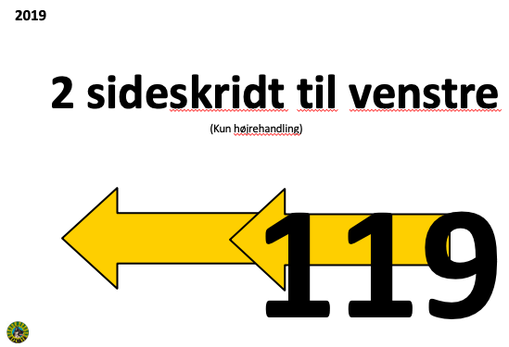
















































































3-15 kan udføres i løb eller langsomt i øvet, ekspert, champion og åben
3-15 kan bruges mellem hente/bringe, dog kun én øvelse
Med sideskift kan udføres i forbindelse med skilt nr. 108, 109, 140, 200, 208, 209, 210, 214, 216, 309, 311 og 321
H
H
H
H
H
H
H
H
H
H
Sted
klasse
dato
Dommer:
Skabelon er opdateret 1. januar 2025 (08.10.24)
Max 5 kegleøvelser pr. klasse
1
2
3
4
5
6
7
8
9
10
11
12
13
14
15
16
17
18
19
20
Begynder: 10-15 øvelser
Max 5 stationære
Max. 1 højrehandlet øvelse.
Øvet: 12-17 øvelser
Max 7 stationære
Min 5 øvet skilte
Max 1 spring, 1 løb/langsom,
Max. 2 højrehandlet skilte – Max 1 højrehandlet skilt før næste sideskift
Ekspert: 16-20 øvelser
Max 7 stationære
Min 5 øvet skilte
Min 3 ekspert skilte
Max 4 bakkeøvelser
Min. 2 højrehandlet skilte, max 4 højrehandlet skilte, dog max 2 højrehandlet skilte i træk. Start må højrehandles
Champion: 18-20 øvelser
Max 7 stationære
Min 4 øvet skilte
Min 1 ekspert skilt
Min 5 champion skilte
Max 4 bakkeøvelser
Max 2 spring og 2 dobbelt spring, i alt max 3 springøvelser
Max 1 tunnel øvelse
Min. 4 højrehandlet skilte - max 3 højrehandlet skilte i træk. Start må højrehandles
Åben: 15-18 øvelser
Max 8 stationære
4 - 8 begynder skilte
4 - 5 øvet skilte
2 - 4 ekspert skilte
2 - 4 champion skilte
Max 3 bakkeøvelser
Max 3 spring øvelser
Max 1 tunnel øvelse
Max 2 højrehandlet begynder og/eller øvet skilt
Skilt nr. | 1 | 2 | 3 | 4 | 5 | 6 | 7 | 8 | 9 | 10 | 11 | 12 | 13 | 14 | 15 | 16 | 17 | 18 | 19 | 20
Øvelse.nr.
3
4
2
1

